Slide 1
Plaasdiere
Varke
Skape en bokke
Beeste
Hoenders
Perde

Slide 2
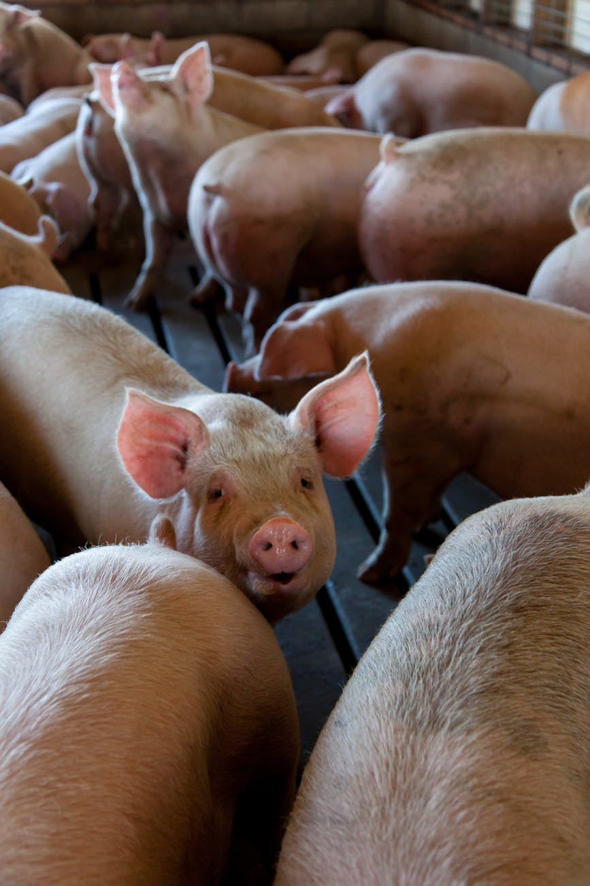
Varke
Manlik: beer
Vroulik: sog
Kleintjie: varkie
Geluid: snork
Eet:
enige oorskiet kos and groente

Slide 3
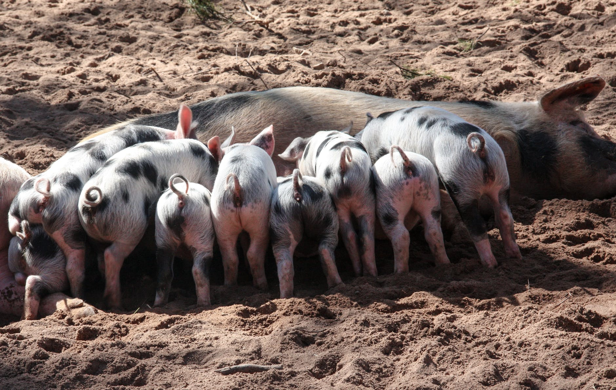
Varke: Op die plaas
Bly in ‘n varkhok
Varke rol in die modder om af te koel
...maar die hok moet baie skoon wees, omdat varke maklik siek word.
Al die varkies wat saam gebore is word ‘n werpsel genoem.

Slide 4
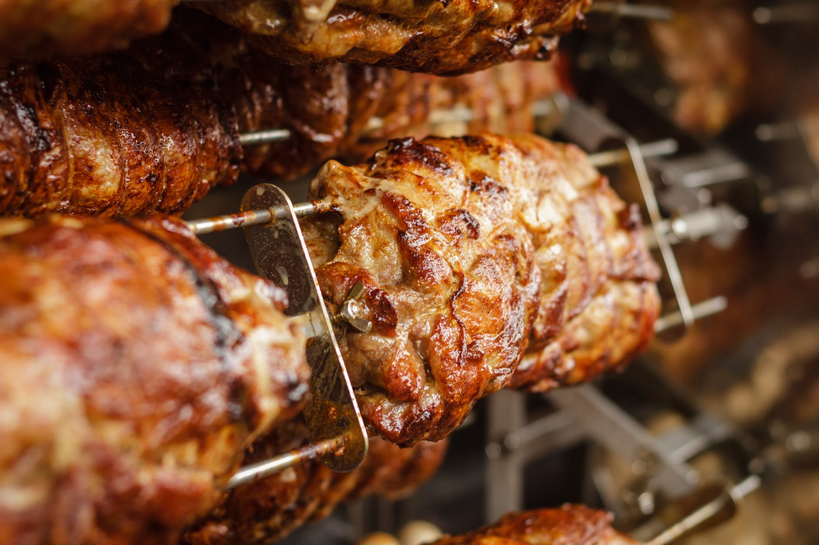
Varke: Produkte
Vleis
Hare
Vleis van ‘n vark noem ons varkvleis
Varktjops en varkwors is baie gewild
Varkribs is ook bekend
Die hare van ‘n vark word gebruik in kuns verfkwasse.

Slide 5
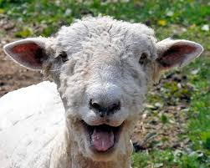
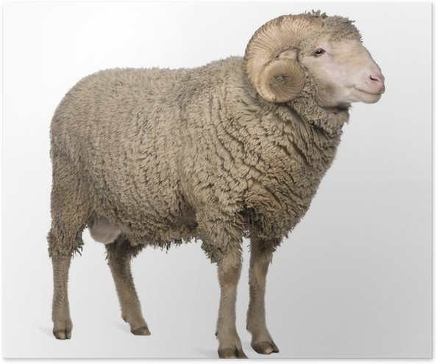
Skape en bokke
Manlik: ram
Vroulik: ooi
Kleintjie:
skaap – lam
bok - bokkie
Geluid:
blêr

Slide 6
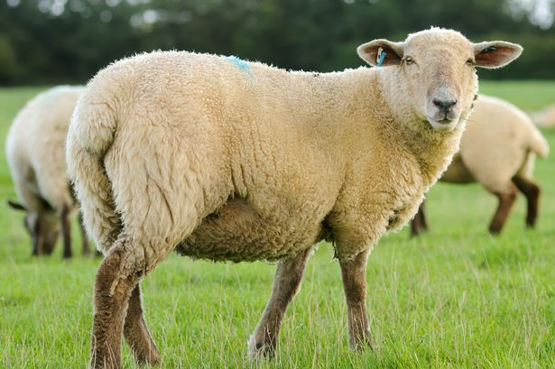
Skape en bokke : Op die plaas
Word in ‘n kraal gehou deur die nag, maar in dag wei hulle in die veld.
Hulle eet hoofsaaklik gras
Baie skape saam word ‘n trop genoem

Slide 7
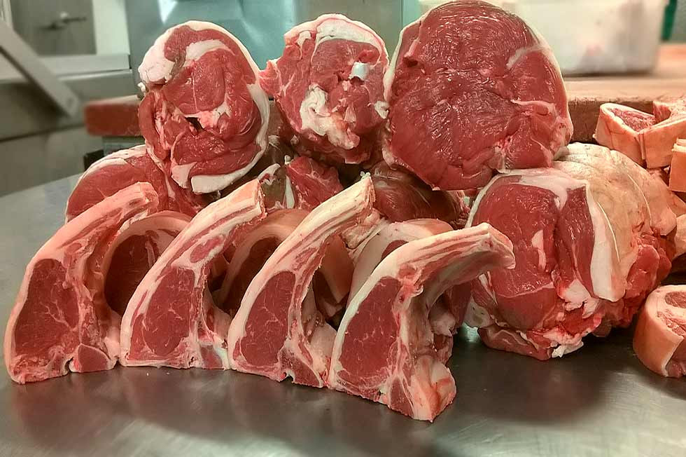
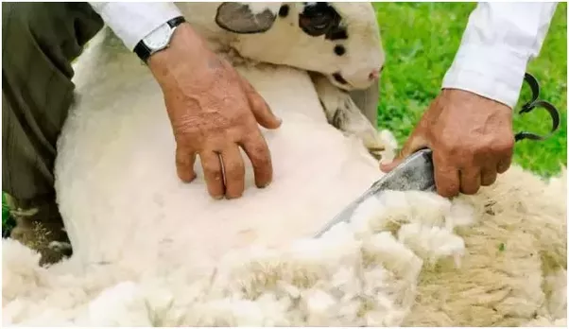
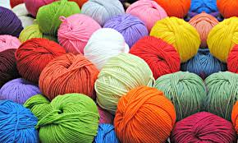
Skape : Produkte
Vleis
Wol
Vleis van ‘n skaap word skaapvleis en lamsvleis genoem
Ons hou van skaaptjops, lamstjops en skaapbout
Die boer skeer die skape in die lente
Van die wol maak ons warm klere soos truie, sokkies and serpe.

Slide 8
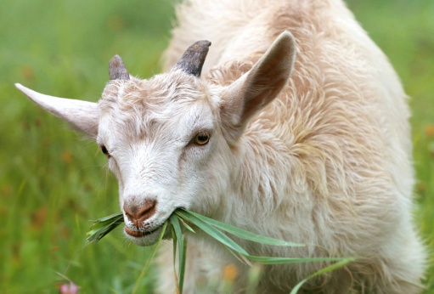
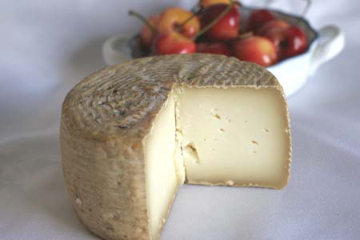
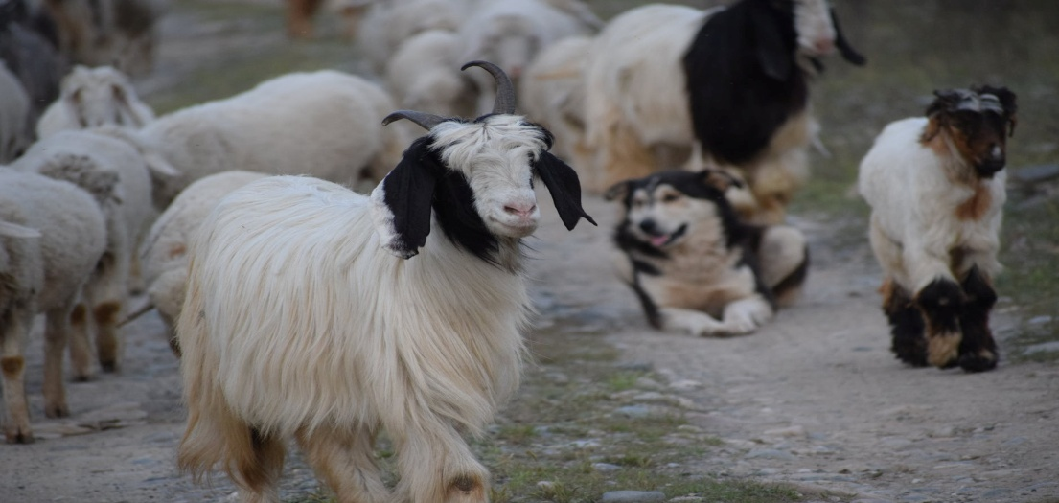
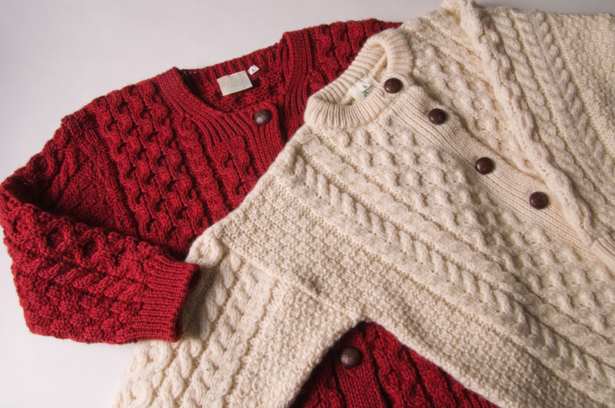
Bokke : Produkte
Melk
Hare
Boerbokke gee melk
Bokmelkkaas word gemaak
Angorabokke se hare word gesny
Ons weef dit in pragtige serpe and truie.

Slide 9
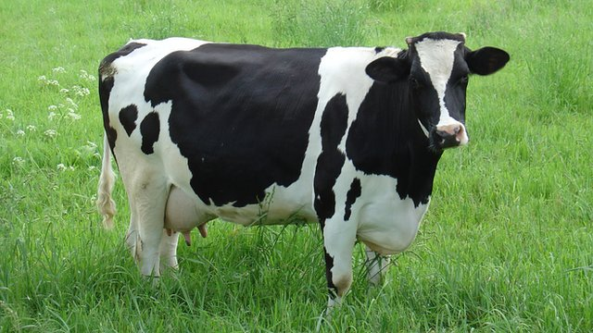
Beeste
Manlik: bul
Vroulik: koei
Kleintjie:
kalf
Geluid:
bulk

Slide 10
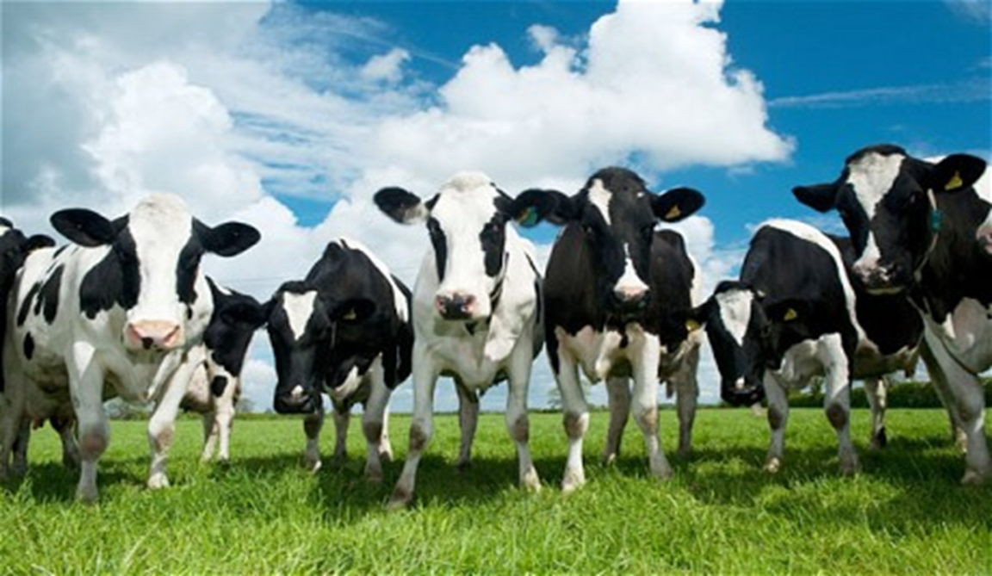
Beeste : Op die plaas
As dit koud is word hulle in die skuur gehou
Deur die dag wei hulle in die veld
Hulle eet gras
Baie beeste saam word ‘n trop genoem

Slide 11
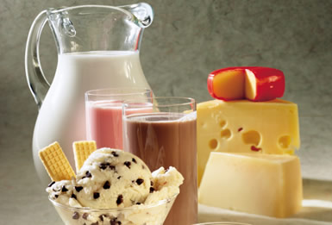
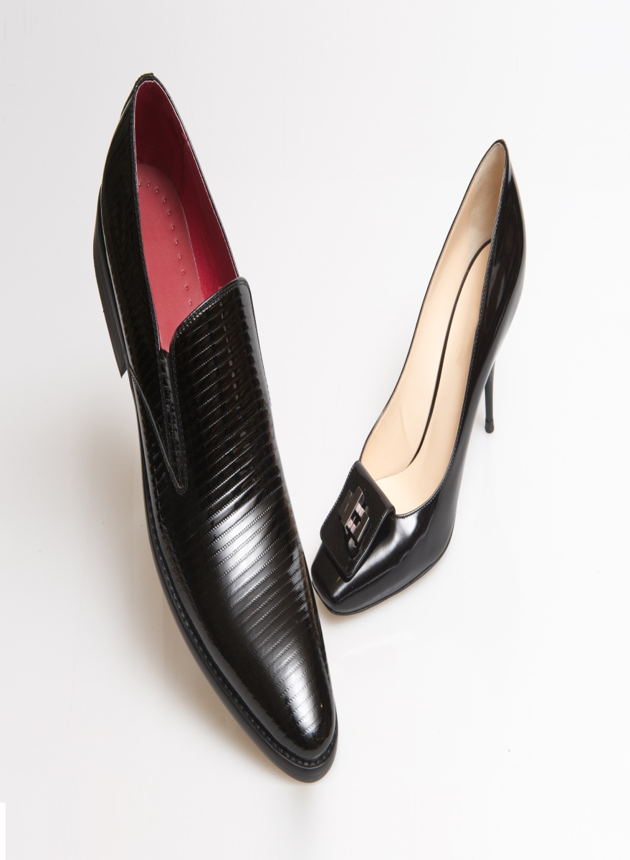
Beeste : Produkte
Melk
Vleis
Frieskoeie gee melk
Die boer melk die koeie twee keer ‘n dag
Melkprodukte soos kaas and jogurt word van melk gemaak.
Jerseybeeste gee vleis
Genoem beesvleis
Steak is ‘n gewilde beesvleisproduk
Leer
Van die vel word leerprodukte gemaak

Slide 12
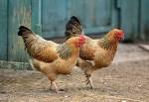
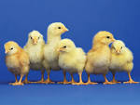
Hoenders
Manlik: haan
Vroulik: hen
Kleintjies:
kuikens
Geluide:
haan kraai
hen kekkel
kuiken piep

Slide 13
Hoenders : Op die plaas
Word in ‘n hoenderhok gehou
Henne lê eiers en broei daarop
Kuikens wat saam uitgebroei het word ‘n broeisel genoem

Slide 14
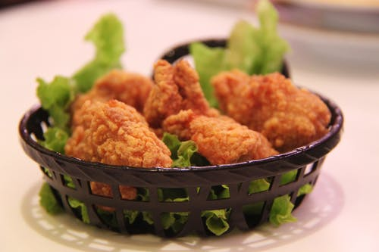
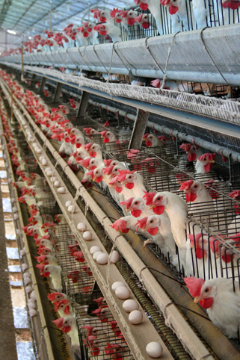
Hoeders : Produkte
Vleis
Eiers
Henne word in batterye gehou om eiers te lê.
Meeste gebakte produkte het eiers in
Hoendervleis soos hoederboudjies en gebraaide hoeder

Slide 15
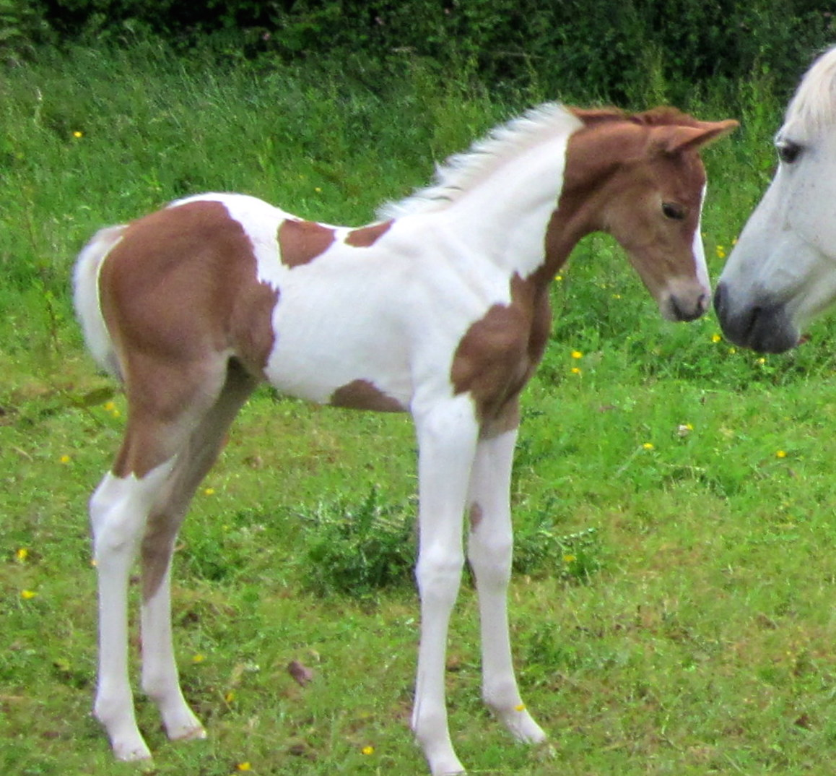
Perde
Manlik: hings
Vroulik: merrie
Kleintjie: vul
manlik –
hingsvul
vroulik-
merrievul
Geluid: grinnik en proes

Slide 16
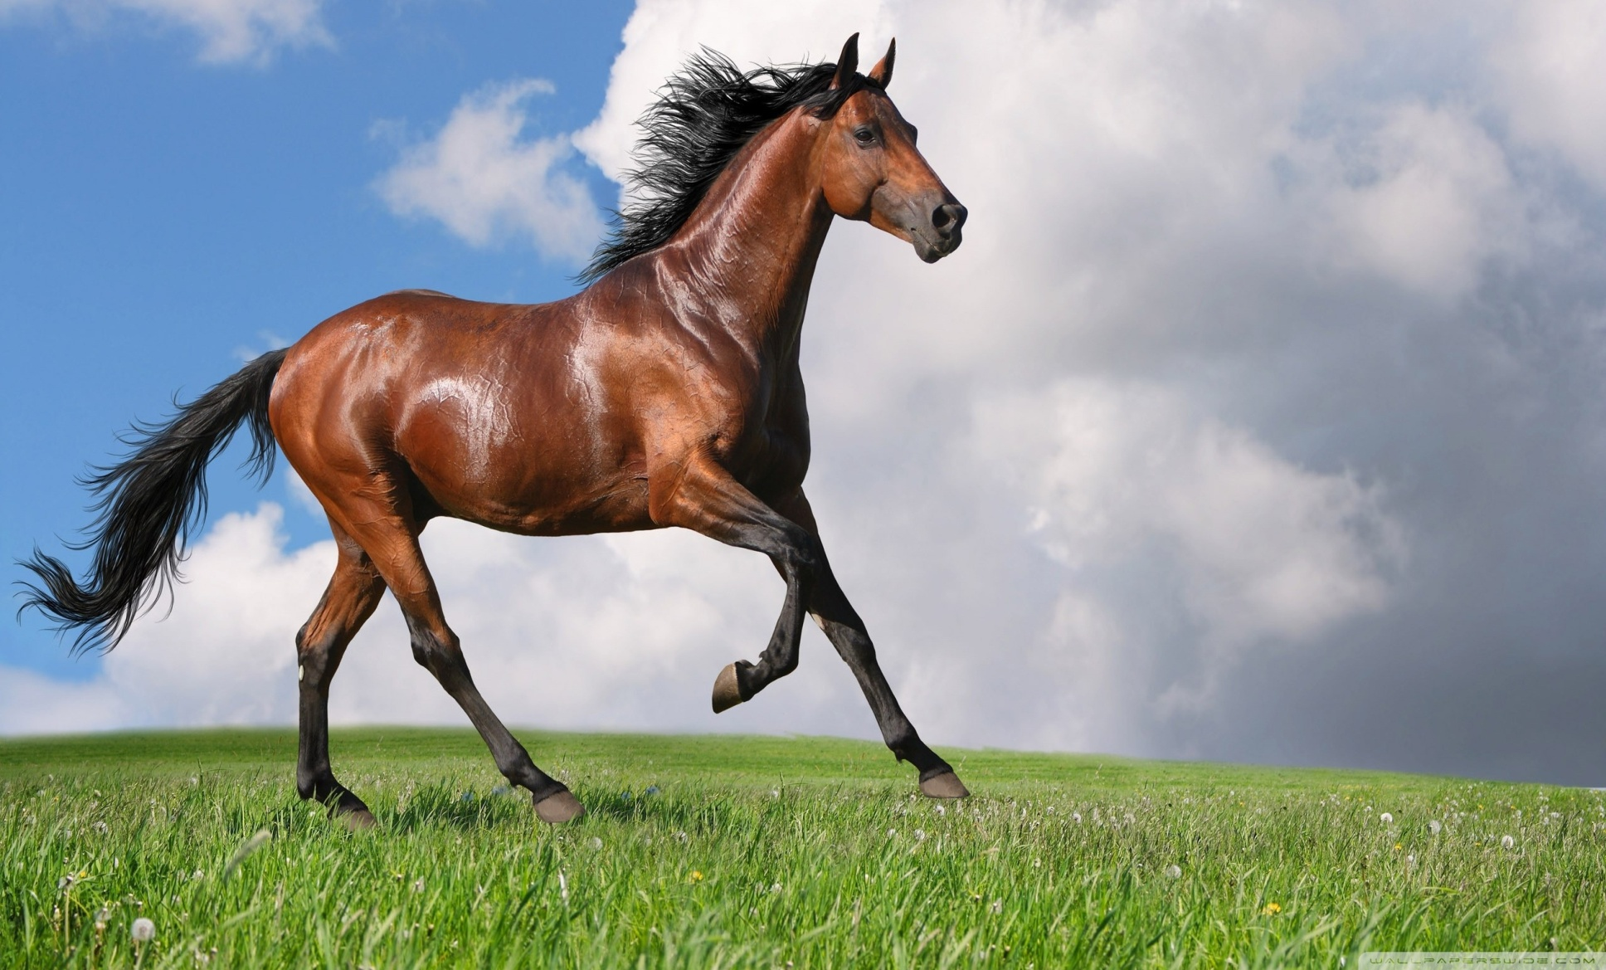
Perde : Op die plaas
Word in ‘n stal gehou
Stalle moet skoon gehou word
Perde het elke dag skoon hooi en water nodig
Hulle moet gereeld geborsel word
Perde het baie oefening nodig

Slide 17
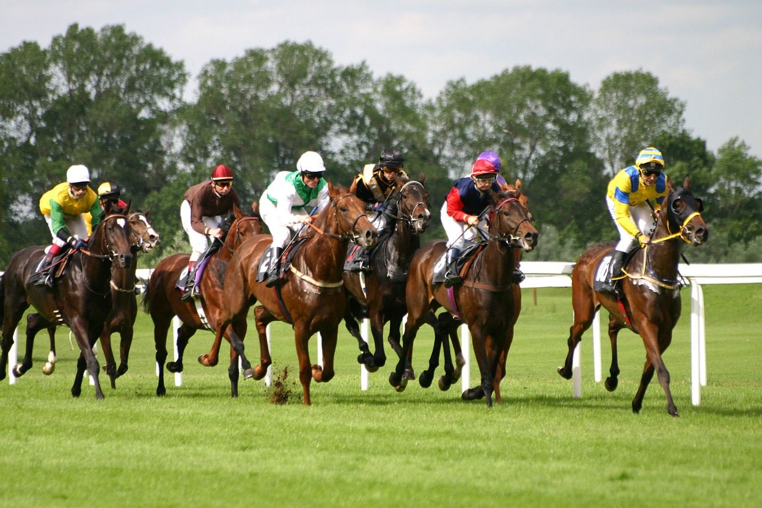
Perde
Work
Resies en springkompetisies

Slide 18
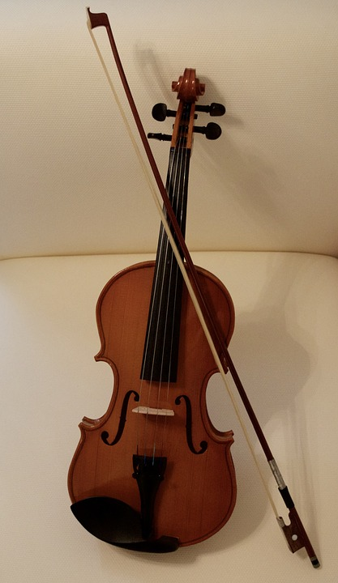
‘n Perd se hare word gebruik in die strykstok van die viool

